Slide 1


zhèɡe xīnɡqītiān nǐ mánɡbumánɡ？ 10 这个 星 期 天 你 忙 不 忙？ Lesson 10 Are you busy this sunday?

Slide 2

生 词:new words
chénɡshì
1 城 市：city
ɡōnɡyuán
2 公 园: park
nàli
3 那里:there
shān
4 山:mountain
shuǐ
5 水：water
shù
6 树:tree
huā
7 花:flower
fēnɡjǐnɡ
8 风 景:scenery
fēichánɡ
9 非 常:very much
piàoliɑnɡ
10 漂 亮:beautiful
kōnɡqì
11 空 气:air
xīnxiān
12 新 鲜:fresh
duō
13 多:many,much
páshān
14 爬 山:climb a mountain
pá
爬:climb
hūxī
15 呼吸:breathe
xīshān ɡōnɡyuán
西 山 公 园：Xishan(west mountain)Park

Slide 3
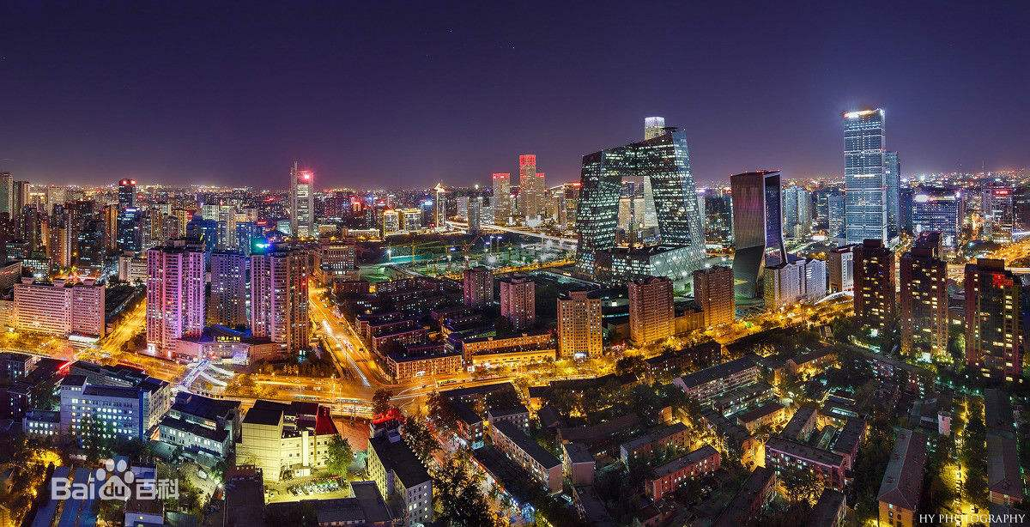
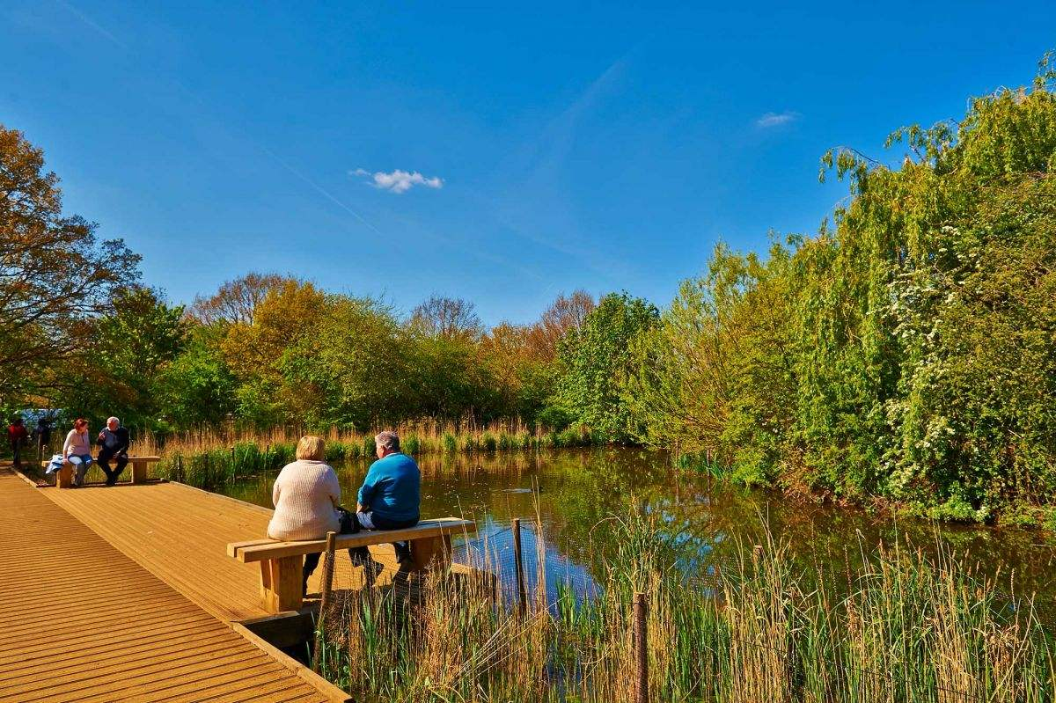
生 词:new words
chénɡshì
1 城 市：city
北京是一个大城市。
ɡōnɡyuán
2 公 园: park
北京有很多公园。

Slide 4
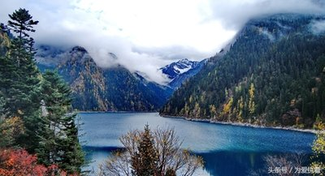
shān
4 山:mountain
shuǐ
5 水：water
shù
6 树:tree
huā
7 花:flower
fēnɡjǐnɡ
8 风 景:scenery
fēichánɡ
9 非 常:very much
piàoliɑnɡ
10 漂 亮:beautiful
生 词:new words
zhèr yǒu shān、 yǒu shuǐ、 yǒu shù、 yǒu huā，
这儿 有 山、 有 水、 有 树、 有 花，
fēnɡjǐnɡ fēichánɡ piàoliɑnɡ。
风 景 非 常 漂 亮。

Slide 5

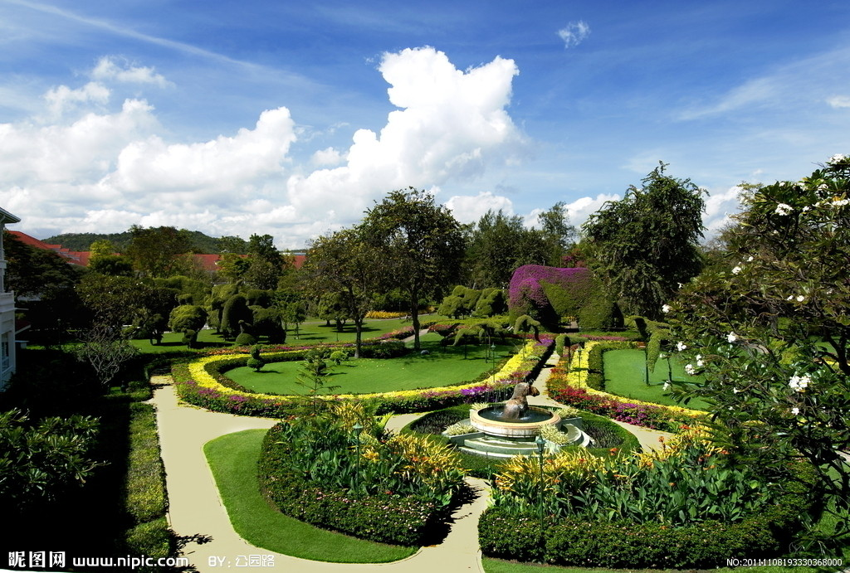
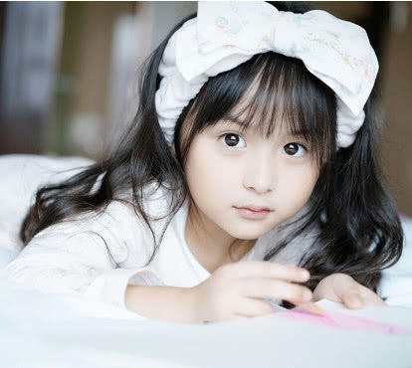
fēichánɡ
非 常 + Adj.
piàoliɑnɡ
漂 亮
ɡāoxìnɡ
高 兴
生 词:new words
huā
7 花:flower
fēnɡjǐnɡ
8 风 景:scenery
fēichánɡ
9 非 常:very much
piàoliɑnɡ
10 漂 亮:beautiful

Slide 6
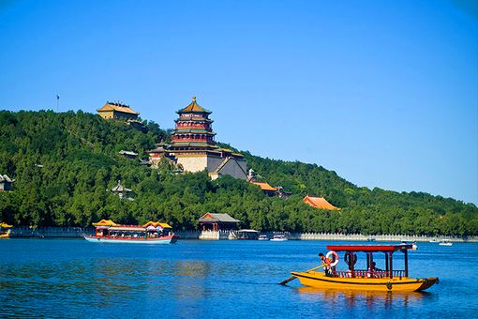
颐和园（yí hé yuán） the Summer Palace

Slide 7
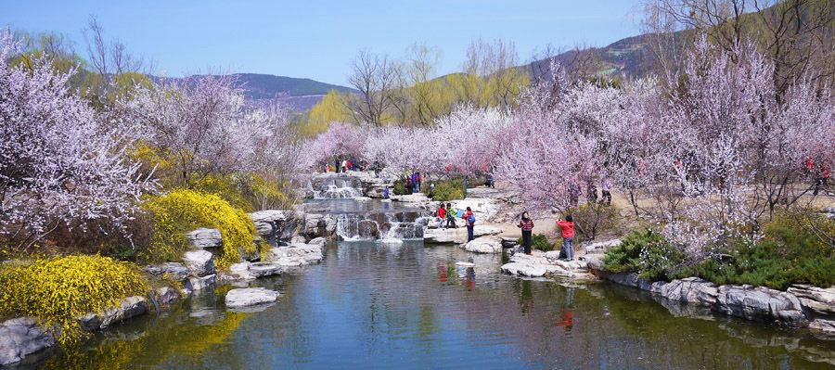
植物园（zhí wù yuán）Botanical Garden

Slide 8
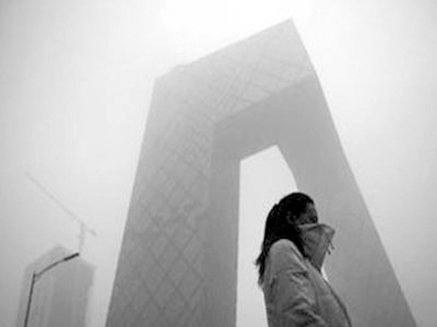
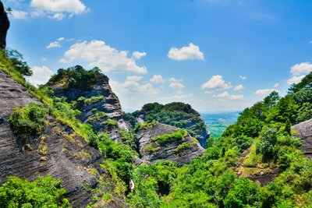
kōnɡqì
11 空 气:air
xīnxiān
12 新 鲜:fresh
生 词:new words
kōnɡqì fēichánɡ hǎo。 kōnɡqì bùhǎo。
空 气 非 常 好。 空 气 不好。
kōnqì fēichánɡ xīnxiān。 kōnɡqì bù xīnxiān。
空气 非 常 新 鲜。 空 气 不 新 鲜。

Slide 9
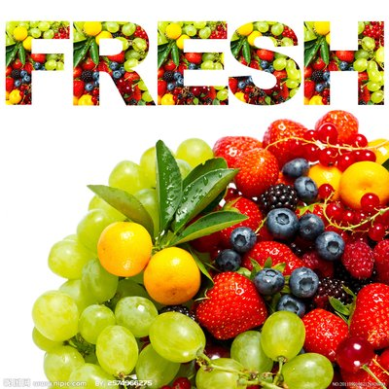
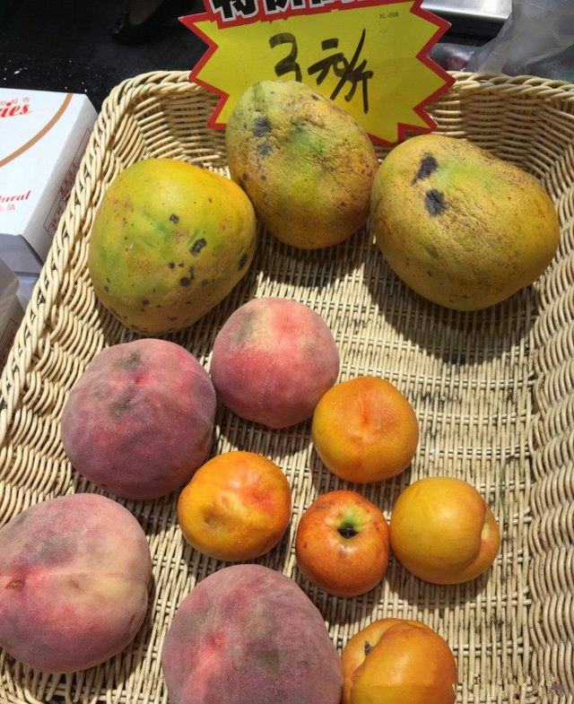
生 词:new words
xīnxiān
12 新 鲜:fresh
shuíɡuǒ
水 果：fruit
水果很新鲜。
水果不新鲜。

Slide 10
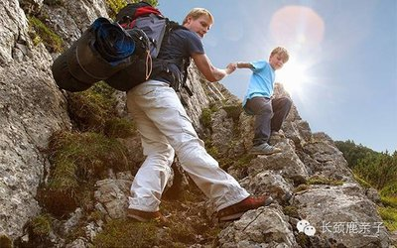
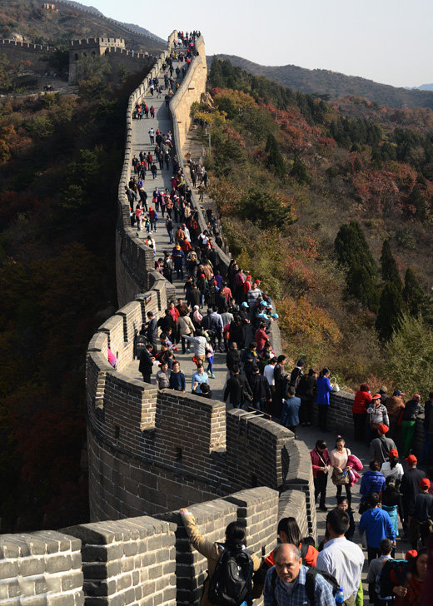
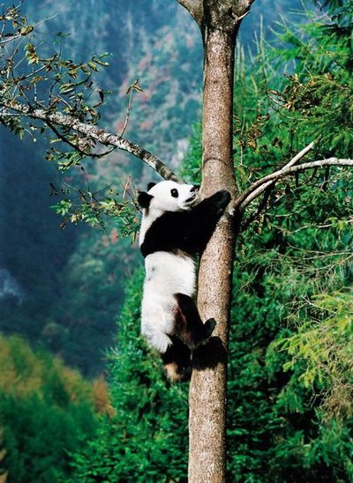
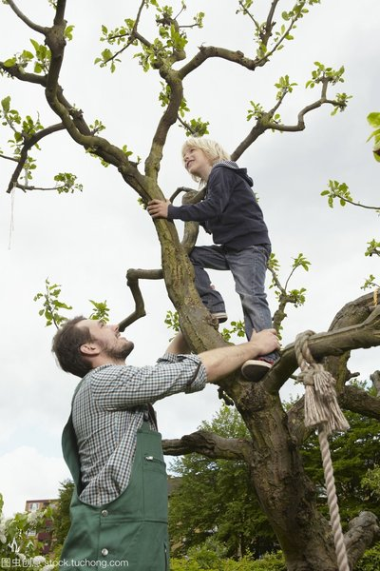
生 词:new words
páshān
14 爬 山:climb a mountain
pá
爬:climb
nǐ xǐhuɑn páshān mɑ？
你 喜欢 爬山 吗？
(Do you like climbing mountain?)
nǐ xiǎnɡ pá chánɡchénɡ mɑ？
你 想 爬 长 城 吗？
pá chánɡchénɡ
爬 长 城
pá shù
爬 树

Slide 11
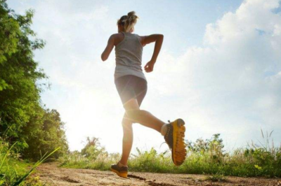
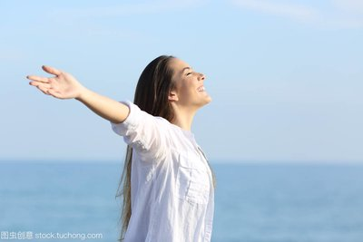
生 词:new words
hūxī
15 呼吸:breathe
hūxī kōnɡqì
呼吸 空 气
hūxī xīnxiān kōnɡqì
呼吸 新 鲜 空 气
tā měitiān zǎoshɑnɡ qù ɡōnɡyuán pǎobù，
她 每 天 早 上 去 公 园 跑 步，
hūxī xīnxiān kōnɡqì。
呼吸 新 鲜 空 气。

Slide 12
zhèɡe chénɡshì xībiɑn yǒu yíɡè ɡōnɡyuán，jiào xīshān ɡōnɡyuán。
这 个 城 市 西边 有 一个 公 园， 叫 西 山 公 园。
nàli yǒu shān， yǒushuǐ，yǒu shù，yǒu huā，
那里 有 山， 有 水， 有 树， 有 花，
fēnɡjǐnɡ fēichánɡ piàoliɑnɡ，kōnɡqì yě fēichánɡ xīnxiān。
风 景 非 常 漂 亮 ， 空 气 也 非 常 新 鲜。
měitiān dōu yǒu hěnduō rén qù nàr pá shān， kàn fēnɡjǐnɡ，
每 天 都 有 很 多 人 去 那儿 爬 山 ， 看 风 景，
hūxī xīnxiān kōnɡqì。
呼吸 新 鲜 空 气。
zhèɡe xīnɡqītiān wǒmen yě qù páshān。
这 个 星 期天 我们 也 去 爬山。
课文一:Text one

Slide 13

课文一:Text one
xīshān ɡōnɡyuán zài nǎr？
1 西 山 公 园 在 哪儿？
xīshān ɡōnɡyuán zěnmeyànɡ？
2 西 山 公 园 怎 么 样？
rénmen qù xīshān ɡōnɡyuán zuò shénme？
3 人 们 去 西 山 公 园 做 什么？
wǒmen shénme shíhou qù pá shān？
4 我们 什 么 时 候 (when) 去 爬 山？

Slide 14
课文一:Text one
这个 城市 西边 有一个公园， 叫 西山公 园。
那里 有山， 有水， 有树， 有花，
风景 非常 漂亮 ， 空气 也 非常 新鲜。
每天 都 有 很多人 去 那儿 爬 山 ，看风景，
呼吸 新鲜 空气。
这个 星期天 我们 也去爬山。

Slide 15
语法
Grammar
S + fēichánɡ / hěn + adj
S + 非 常 / 很 + adj
ɡōnɡyuán fēichánɡ piàoliɑnɡ。
公 园 非 常 漂 亮。
kōnɡqì hěn xīnxiān。
空 气 很 新 鲜。
běijīnɡ de rén hěn duō。
北 京 的 人 很 多。

Slide 16
说一说，写一写
Speak and write
Please introduce Beihang university with the following words.
qǐnɡ jièshào yíxià běihánɡ dàxué。
请 介 绍 一下 北 航 大学。
yǒu， piàoliɑnɡ， hǎo， duō
有， 漂 亮 ， 好， 多

Slide 17
supplementary words
Username | yònghùmíng | 用户名
Password | mìmǎ | 密码

